Slide 1
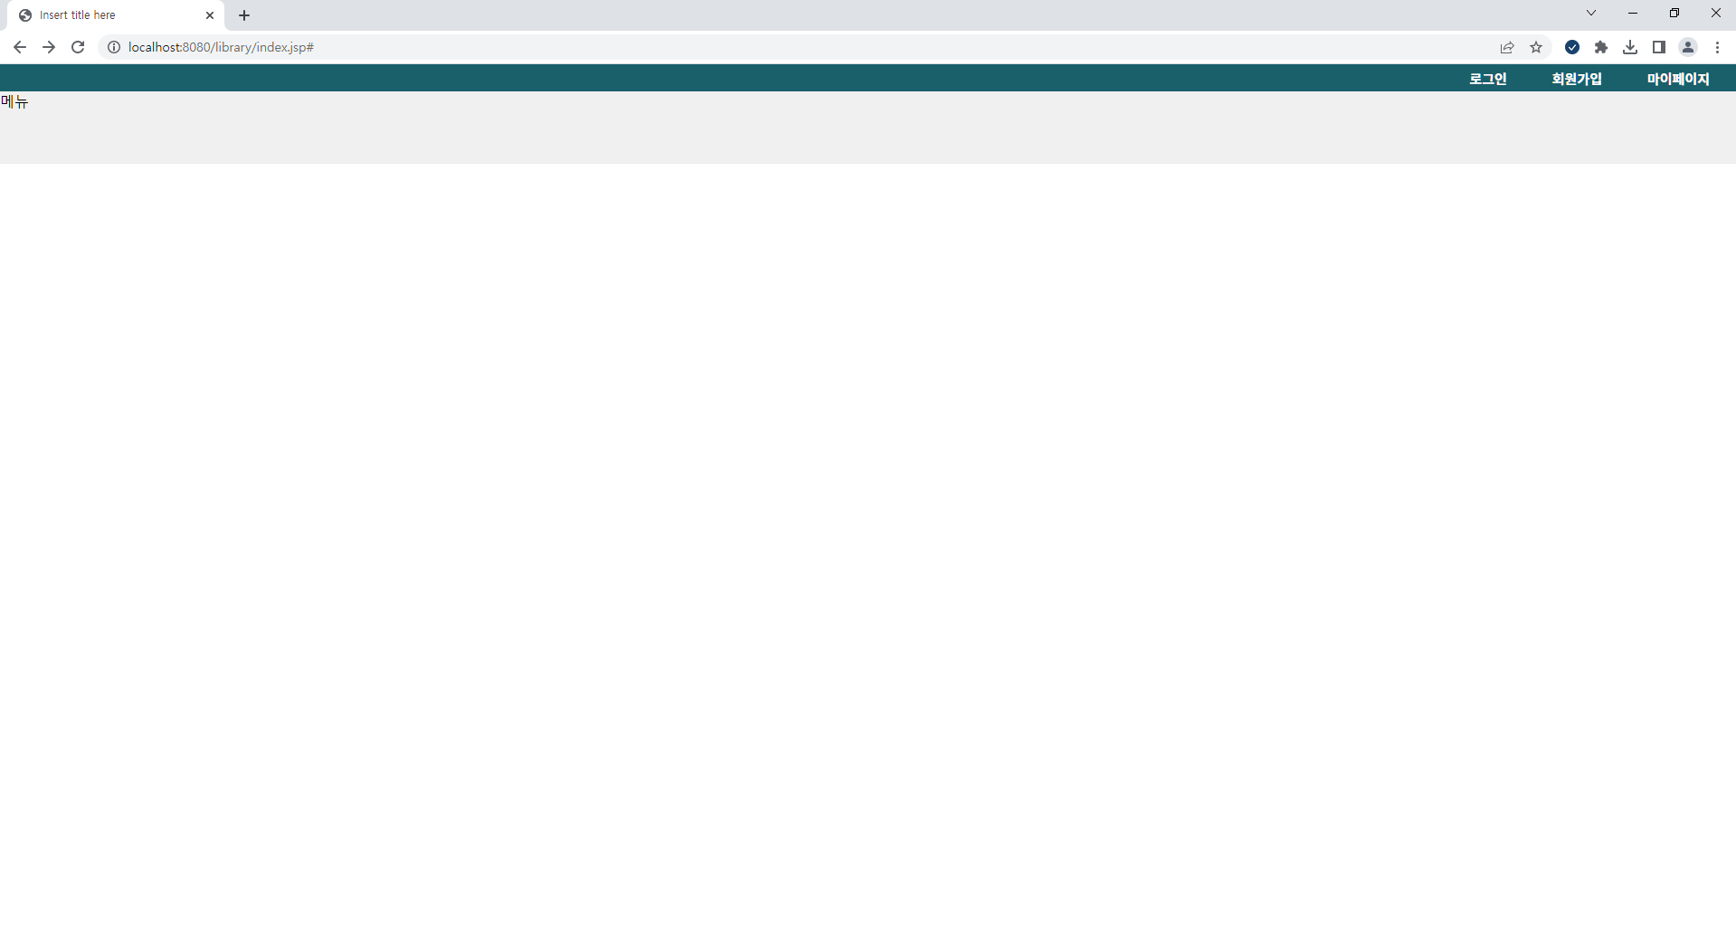
홈 버튼
검색창
여기만 계속 바뀜
서적 카테고리

Slide 2

전자 도서관

